Slide 1
Hipovi

Slide 2
Operacije
Binomni i Fibonačijevi hipovi spadaju u grupu struktura koja se još i naziva mergeable heaps, i nad njima su moguće sledeće operacije:
MAKE-HEAP() – kreira novi, prazan hip
INSERT(H, x) umeće čvor x u hip H. Ključ čvora x se već nalazi u hipu
MINIMUM(H) – vraća pointer na čvor sa minimalnim ključem
EXTRACT-MIN(H) – izbacuje iz hipa H čvor sa minimalnim ključem
UNION(H1, H2) – kreira novi hip na osnovu dva postojeća
DECREASE-KEY(H, x, k) – čvoru x iz hipa H dodeljuje novu vrednost za ključ k, koja nije veća od trenutne vrednosti ključa
DELETE(H, x) briše čvor x iz hipa H

Slide 3
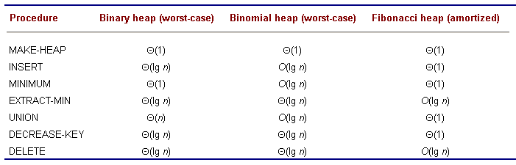

Slide 4
Binomial heaps

Slide 5
Binomni hip
Binomni hip je kolekcija binomnih stabala
Binomno stablo (binomial tree) Bk je uređeno stablo koje se rekurzivno definiše
Binomno stablo B0 se sastoji od samo jednog čvora
Binomno stablo Bk se sastoji od dva povezana binomna stabla Bk-1 that
Koren prvog stabla je “najlevlji” (leftmost) potomak korena drugog stabla

Slide 6
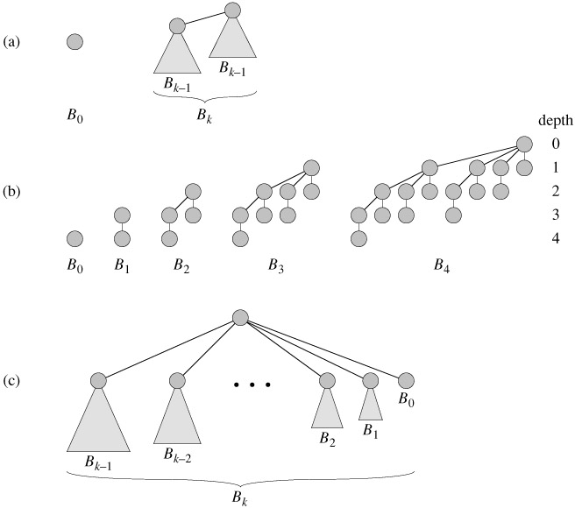

Slide 7

Osobine binomnog stabla
Ima 2^{k} čvorova
Visina (dubina) stabla je k,
Ima tačno čvorova na dubini i za i = 0, 1, ..., k,
Koren je čvor stepena k, što je više od stepena bilo kog drugog čvora

Slide 8
Binomni hipovi
Binomni hip H je skup binomnih stabala koja zadovoljavaju sledeće uslove:
  Svako binomno stablo H ispunjava tzv. min-heap property – vrednost ključa bilo kog čvora je veća ili jednaka vrednosti ključa njegovog roditeljskog čvora
  Za svako nenegativno celo k, postoji najviše jedno binomno stablo čiji je koren stepena k
Prva osobina kaže da je najmanji ključ asociran uz čvor u korenu
Druga osobina implicira da se binomni hip od n čvorova sastoji od najviše ⌊lgn⌋ + 1 binomnih stabala
Ovako: binarna reprezentacija broja n ima ⌊lg n⌋ + 1 bitova – označimo ih sa 〈b⌊lg n⌋, b⌊lg n⌋-1, ..., b0〉. Po prvoj osobini binarnog stabla, binomno stablo Bi će se pojaviti u hipu H samo ako je bi = 1. Dakle, binomni hip H se sastoji od najviše ⌊lg n⌋ + 1 binomnih stabala.
Sledeća slika prikazuje hip sa 13 čvorova.

Slide 9
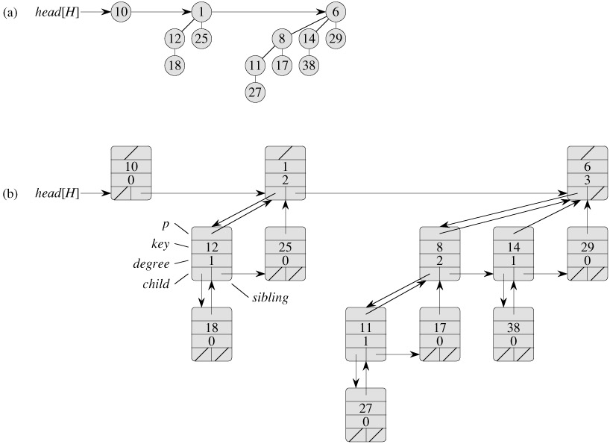

Slide 10
Predstavljanje binarnih hipova
Svako binomno stablo je u okviru binomnog hipa upamćeno po metodu “left-child, right-sibling”
Svaki čvor ima ključ. Svaki čvor ima pointer na roditeljski čvor p[x], link child[x] na svog prvog (najlevljeg) potomka, i sibling[x] na prvog sledećeg rodjaka u isom nivou.
Ako je x koren onda je p[x] = NIL. Ako čvor nema dece onda child[x] = NIL, a ako je x najdesniji potomak svog roditelja onda je sibling[x] = NIL. Svaki čvor takođe ima polje degree[x] koje predstavlja ukupan broj potomaka datog čvora x.
Koreni binomnoh stabala u okviru hipa su organizovani kao lančana lista, i ta lista se naziva root list. Stepeni ovih elemenata striktno rastu kako se prolazi kroz listu s leva u desno
head[H] je pointer na prvi elemenat iz liste korena. Ako binomni hip nema elemenata (ako je prazan) onda je head[H] = NIL.

Slide 11
Operacije
Kreiranje novog praznog hipa - MAKE-BINOMIAL-HEAP procedura jednostavno alocira i vrati objekat H , gde je head[H ] = NIL. Ovo traje Θ(1).
Nalaženje minimalnog ključa
BINOMIAL-HEAP-MINIMUM(H)
1 y ← NIL
2 x ← head[H]
3 min ← ∞
4 while x ≠ NIL
  5 do if key[x] < min
  6 then min ← key[x]
    7 y ← x
  8 x ← sibling[x]
9 return y
Pošto je binomni hip min-heap-ordered, minimalni ključ se mora naći među čvorovima root list. BINOMIAL-HEAP-MINIMUM procedura proverava sve korene stabala (kojih je najviše ⌊lg n⌋ + 1) , i traži minimalnu vrednost.Ovo traje O(lg n).

Slide 12
BINOMIAL-HEAP-UNION
Povezuje binomna stabla čiji čvorovi imaju isti stepen. Procedura BINOMIAL-LINK povezuje stablo B_{k-1} sa korenom u čvoru y, sa B_{k-1} stablom sa korenom u čvoru z; dakle, z postaje roditeljski čvor čvoru y, i u isto vreme z postaje koren Bk stabla.
BINOMIAL-LINK(y, z)
1 p[y] ← z
2 sibling[y] ← child[z]
3 child[z] ← y
4 degree[z] ← degree[z] + 1

Slide 13
BINOMIAL-HEAP-UNION(H1, H2)
1 H ← MAKE-BINOMIAL-HEAP()
2 head[H] ← BINOMIAL-HEAP-MERGE(H1, H2)
3 free the objects H1 and H2 but not the lists they point to
4 if head[H] = NIL
  5 then return H
6 prev-x ← NIL
7 x ← head[H]
8 next-x ← sibling[x]
9 while next-x ≠ NIL
  10 do if (degree[x] ≠ degree[next-x]) or (sibling[next-x] ≠ NIL and degree[sibling[next-x]] = degree[x])
  11 then prev-x ← x ▹ Cases 1 and 2
    12 x ← next-x ▹ Cases 1 and 2
  13 else if key[x] ≤ key[next-x]
    14 then sibling[x] ← sibling[next-x] ▹ Case 3
      15 BINOMIAL-LINK(next-x, x) ▹ Case 3
    16 else if prev-x = NIL ▹ Case 4
      17 then head[H] ← next-x ▹ Case 4
      18 else sibling[prev-x] ← next-x ▹ Case 4
    19 BINOMIAL-LINK(x, next-x) ▹ Case 4
    20 x ← next-x ▹ Case 4
  21 next-x ← sibling[x]
22 return H

Slide 14
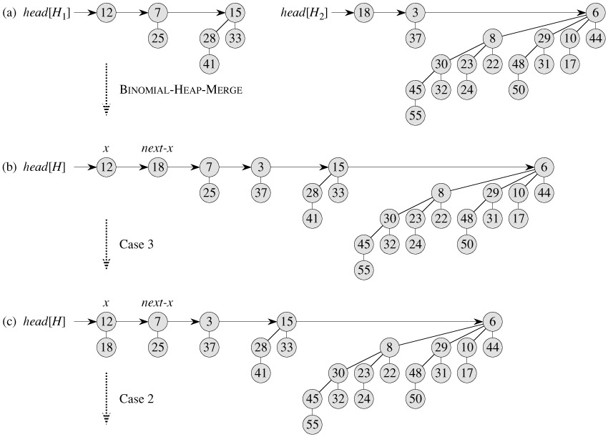

Slide 15
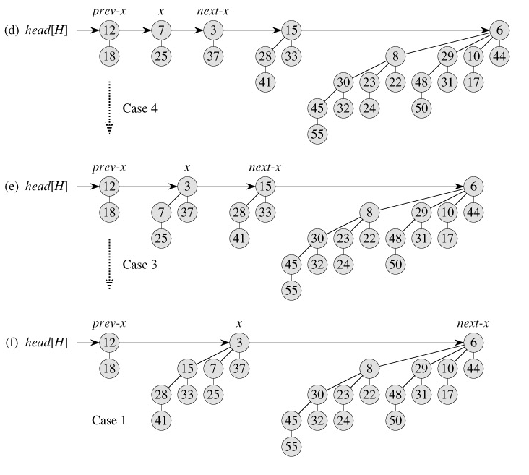

Slide 16
BINOMIAL-HEAP-INSERT(H, x)
1 H′ ← MAKE-BINOMIAL-HEAP()
2 p[x] ← NIL
3 child[x] ← NIL
4 sibling[x] ← NIL
5 degree[x] ← 0
6 head[H′] ← x
7 H ← BINOMIAL-HEAP-UNION(H, H′)
Korak 1 traje O(1) a unija O(lg n).

Slide 17
BINOMIAL-HEAP-EXTRACT-MIN(H)
1 find the root x with the minimum key in the root list of H, and remove x from the root list of H
2 H′ ← MAKE-BINOMIAL-HEAP()
3 reverse the order of the linked list of x's children, and set head[H′] to point to the head of the resulting list
4 H ← BINOMIAL-HEAP-UNION(H, H′)
5 return x

Slide 18
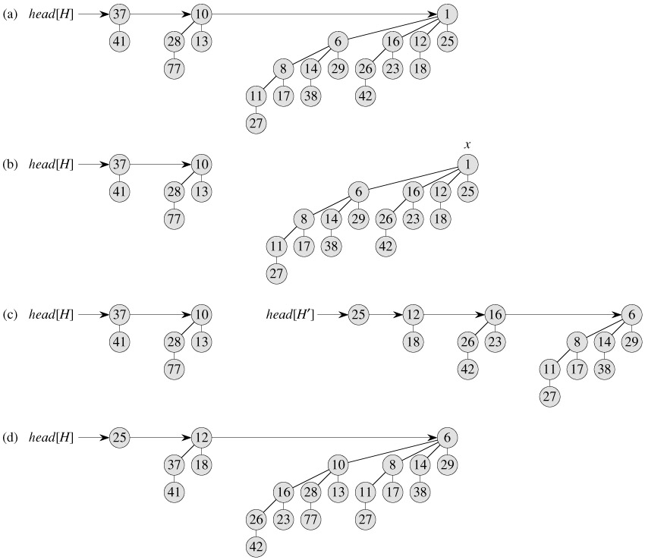

Slide 19
BINOMIAL-HEAP-DECREASE-KEY(H, x, k)
1 if k > key[x]
  2 then error "new key is greater than current key"
3 key[x] ← k
4 y ← x
5 z ← p[y]
6 while z ≠ NIL and key[y] < key[z]
  7 do exchange key[y] ↔ key[z]
  8 ▸ If y and z have satellite fields, exchange them, too.
  9 y ← z
  10 z ← p[y]
BINOMIAL-HEAP-DECREASE-KEY traje O(lg n). Po osobini 2 binarnih stabala maksimalne dubine je ⌊lg n⌋, pa se while petlja izvršava najviše ⌊lg n⌋ puta

Slide 20
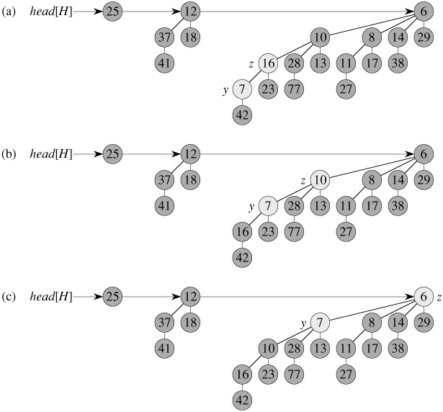

Slide 21
Fibonacci heaps

Slide 22
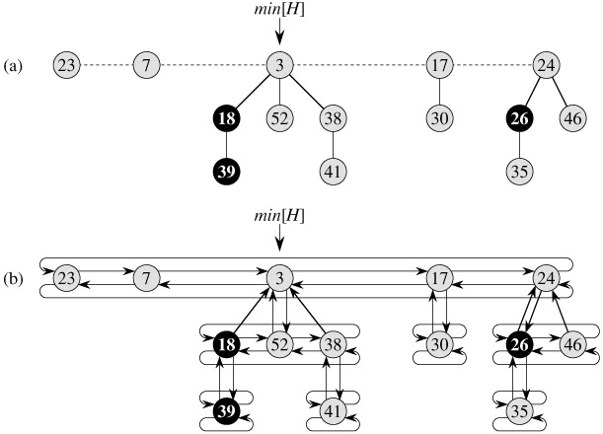
Fibonačijevi hipovi
Fibonacci heap je kolekcija min-heap-ordered stabala. Za razliku od binomnih hipova, stabla koja se ove koriste ne moraju uopšte da budu binomna.

Slide 23
Osobine
U Fibonačijevom hipu stabla nisu uređena (za razliku od binomnog hipa)
Svaki čvor x sadrži pointer p[x] na svog roditelja i pointer child[x] na bilo koji od svoje dece
Potomci čvora x su povezani u cirkularnu dvostruko spregnutu lančanu listu koja se zove child list čvora x. Redosled pojavljivanja čvorova u listi potomaka nije definisan
Svaki čvor pamti broj potomaka kao degree[x]. Vrednost mark[x] pokazuje da li je x izgubio nekog potomka od kada je sam postao potomak nekom drugom čvoru
Hipu H se pristupa putem pointera min[H] koji ukazuje na koren stabla koje sadrži minimalni ključ
Koreni svih stabala su povezani u dvostruko spregnutu, kružnu lančanu listu
Trenutni broj čvorova hipa H se čuva u n[H].

Slide 24
Funkcija potencijala
Za dati hip H sa t(H) ćemo označiti broj stabala koja su u njemu sadržana a sa m(H) broj čvorova za koje je mark[x] = true. Potencijal fibonačijevog hipa je onda definisan kao:

Slide 25
Operacije
Podržane operacije MAKE-HEAP, INSERT, MINIMUM, EXTRACT-MIN i UNION
Svaki Fibonačijev hip je kolekcija neuređenih binomnih stabala
Neuređeno binarno stablo U0 se sastoji od jednog čvora, dok se neuređeno Uk stablo sastoji od dva neuređena Uk-1 stabla

Slide 26
Kreiranje novog Fibonačijevog hipa
Procedura se zove MAKE-FIB-HEAP
Alocira i vraća pointer na objekat H koji predstavlja Fibonačijev hip
Za objekat H važi n[H ] = 0 i min[H ] = NIL;
t(H) = 0 i m(H) = 0, pa je i potencijal praznog hipa Φ(H) = 0.
Dodavanje čvora
Procedura na sledećem slajdu dodaje čvor x u Fibonačijev hip H

Slide 27
FIB-HEAP-INSERT(H, x)
1 degree[x] ← 0
2 p[x] ← NIL
3 child[x] ← NIL
4 left[x] ← x
5 right[x] ← x
6 mark[x] ← FALSE
7 concatenate the root list containing x with root list H
8 if min[H] = NIL or key[x] < key[min[H]]
  9 then min[H] ← x
10 n[H] ← n[H] + 1

Slide 28
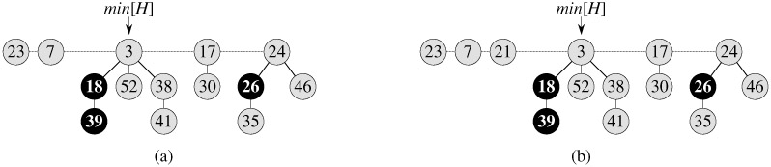
Za razliku od BINOMIAL-HEAP-INSERT, procedura FIB-HEAP-INSERT i ne pokušava da konsoliduje stabla u okviru Fibonačijevog hipa. Ako se izvrši sekvenca od k uzastopnih FIB-HEAP-INSERT operacija, rezultat toga će biti da će k stabala koje sadrže samo po jedan čvor biti dodata u listu.
Neka je H početni hip a H′ rezultujući. Onda je t(H′) = t(H)+1 i m(H′) = m(H), pa je rast potencijala:
((t(H) + 1) + 2 m(H)) - (t(H) + 2 m(H)) = 1.
Pošto je aktuelna cena O(1), amortizovana cena je O(1) + 1 = O(1).
Nalaženje minimalnog čvora
Na minimalni čvor ukazuje pointer min[H ], tako da se minimalni čvor nalazi za O(1) vremena. Potencijal stabla se ne menja ovom prilikom, pa je amortizovana cena ove operacije takođe O(1)

Slide 29
Unija dva hipa
Ova prosedura jednostavno poveže rootlist-e oba hipa i odredi novi minimalni čvor
FIB-HEAP-UNION(H1, H2)
1 H ← MAKE-FIB-HEAP()
2 min[H] ← min[H1]
3 concatenate the root list of H2 with the root list of H
4 if (min[H1] = NIL) or (min[H2] ≠ NIL and min[H2] < min[H1])
  5 then min[H] ← min[H2]
6 n[H] ← n[H1] + n[H2]
7 free the objects H1 and H2
8 return H
Promena potencijala je:
Φ(H)-(Φ(H1) + Φ(H2)) =
(t(H) + 2m(H)) - ((t(H1) + 2 m(H1)) + (t(H2) + 2 m(H2))) =0,
Kako je t(H) = t(H1) + t(H2) i m(H) = m(H1) + m(H2), amortizovana cena za ovu operaciju je O(1)

Slide 30
FIB-HEAP-EXTRACT-MIN(H)
1 z ← min[H]
2 if z ≠ NIL
  3 then for each child x of z
    4 do add x to the root list of H
    5 p[x] ← NIL
  6 remove z from the root list of H
  7 if z = right[z]
    8 then min[H] ← NIL
    9 else min[H] ← right[z]
      10 CONSOLIDATE(H)
  11 n[H] ← n[H] - 1
12 return z

Slide 31
Sledeći korak je smanjivanje broja stabala pozivom procedure CONSOLIDATE(H).
Konsolidacija se svodi na sledeće:Naći dva korena istog stepena u rootlist - x i y, gde je key[x] ≤ key[y].
Povežimo (Link) y na x – izbacimo y iz liste korenova i postavimo da je p[y] = x.
Ovu operaciju završava FIB-HEAP-LINK procedura. Vrednost degree[x] se uveća za 1, i mark[y] se postavi na false
FIB-HEAP-LINK(H, y, x)
1 remove y from the root list of H
2 make y a child of x, incrementing degree[x]
3 mark[y] ← FALSE

Slide 32
CONSOLIDATE(H)
1 for i ← 0 to D(n[H])
  2 do A[i] ← NIL
3 for each node w in the root list of H
  4 do x ← w
    5 d ← degree[x]
    6 while A[d] ≠ NIL
    7 do y ← A[d] ▹ Another node with the same degree as x.
      8 if key[x] > key[y]
        9 then exchange x ↔ y
      10 FIB-HEAP-LINK(H, y, x)
      11 A[d] ← NIL
      12 d ← d + 1
    13 A[d] ← x
14 min[H] ← NIL
15 for i ← 0 to D(n[H])
  16 do if A[i] ≠ NIL
    17 then add A[i] to the root list of H
      18 if min[H] = NIL or key[A[i]] < key[min[H]]
        19 then min[H] ← A[i]

Slide 33
procedura CONSOLIDATE radi na sledeći način:
Linije 1-2 inicijalizuju A tako što svaki elemenat postave NIL.
for petlja (linije 3-13) obradjuje svaki čvor w u root list. Kada se ova petlja završi najviše po jedan čvor nekog stepena će ostati, a niz A će čuvati pointere na preostale čvorove
while petlja (linije 6-12) povezuje koren x stabla koje sadrži čvor w na drugo stablo koje ima isti stepen kao i x, sve dok sve dok aktuelno stablo ne ostane jedino sa istim stepenom. Na početku svake iteracije postavlja se vrednost d, kao d = degree[x].
Ovu vrednost d dalje koristimo:
  Za inicijalizaciju: linija 5 obezbeđuje da d ostane nepromenljivo sve dok se ne uđe u petlju
  Za održavanje: U svakoj iteraciji, while petlje A[d] pokazuje na neki koren y. Kako je d = degree[x] = degree[y], mi treba da povežemo x i y. Povezujemo ih koristeći FIB-HEAP-LINK(H, y, x) tako da onaj sa manjim ključem postane roditelj. Nakon ovoga degree[x] se uveća za 1, a degree[y] ostane d. Pošto y više nije koren, pointer na njega iz niza A će biti uklonjen.
  Za završetak petlje: while petlja se ponavlja sve dok se desi da je A[d] = NIL, u tom slučaju ne postoji nijedan koren više sa istim stepenom kao i x.
Na kraju A[d] postavimo na x za sledeću iteraciju for petlje.

Slide 34
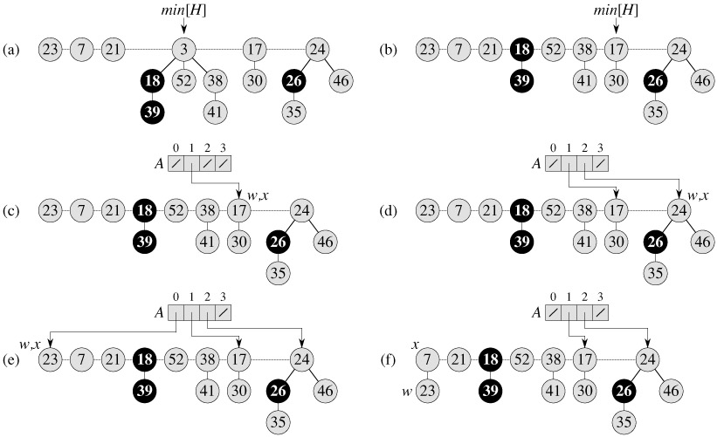

Slide 35
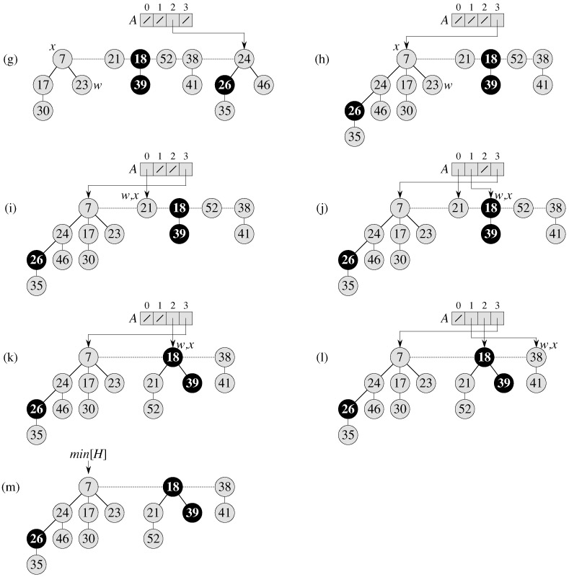

Slide 36
FIB-HEAP-DECREASE-KEY(H, x, k)
1 if k > key[x]
  2 then error "new key is greater than current key"
3 key[x] ← k
4 y ← p[x]
5 if y ≠ NIL and key[x] < key[y]
  6 then CUT(H, x, y)
    7 CASCADING-CUT(H, y)
8 if key[x] < key[min[H]]
  9 then min[H] ← x

Slide 37
CUT(H, x, y)
1 remove x from the child list of y, decrementing degree[y]
2 add x to the root list of H
3 p[x] ← NIL
4 mark[x] ← FALSE
CASCADING-CUT(H, y)
1 z ← p[y]
2 if z ≠ NIL
  3 then if mark[y] = FALSE
    4 then mark[y] ← TRUE
    5 else CUT(H, y, z)
      6 CASCADING-CUT(H, z)

Slide 38
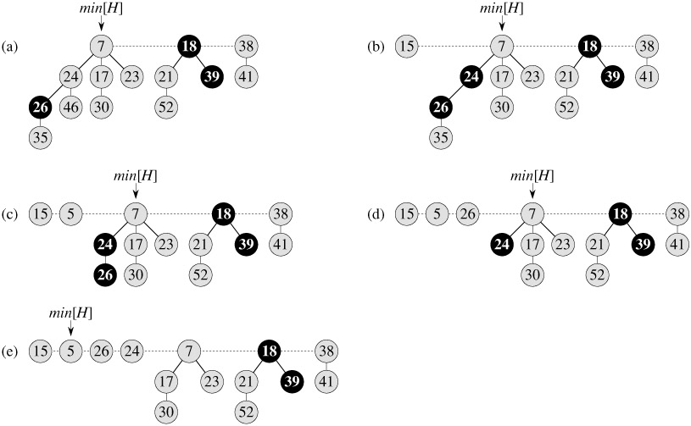

Slide 39
Brisanje čvora
FIB-HEAP-DELETE(H, x)
1 FIB-HEAP-DECREASE-KEY(H, x, -∞)
2 FIB-HEAP-EXTRACT-MIN(H)

